Slide 1

كوكب الارض منزلنا الكبير
عدنان عليوات
جاد الفار
عمر بلبل
فهد السالم

Slide 2

المحافظة على البيئة
المحافظة على البيئة عند الحديث عن البيئة لا بد للحديث عن الارض التي نحيا عليها.
هذه الارض و غلافها الجوي .
هنا نحيا نأكل منها و نشرب ماءها و نتنفس هوءها.
هذا الغلاف الذي يحيط بالانسان و غيره من الكائنات الحيه، و هذا يعني انها تؤثر على الانسان الذي يلعب دور مهم في المحافظة على البيئة و ذلك تبعا للسلوك و العادات التي يتبعها. من خلال الفقرات القادمة سنتطرق للتالي:
استخدام الموارد البيئية باعتدال للمحافظة على البيئة.
الأذى الذي يتسبب به الإنسان للبيئة في حال الإستخدام الخاطْىء للمواردالبيئية
مدى الوعي البيئي لدى المجتمع المحيط.
استبان لمدى الوعي البيئي لدينا.

Slide 3


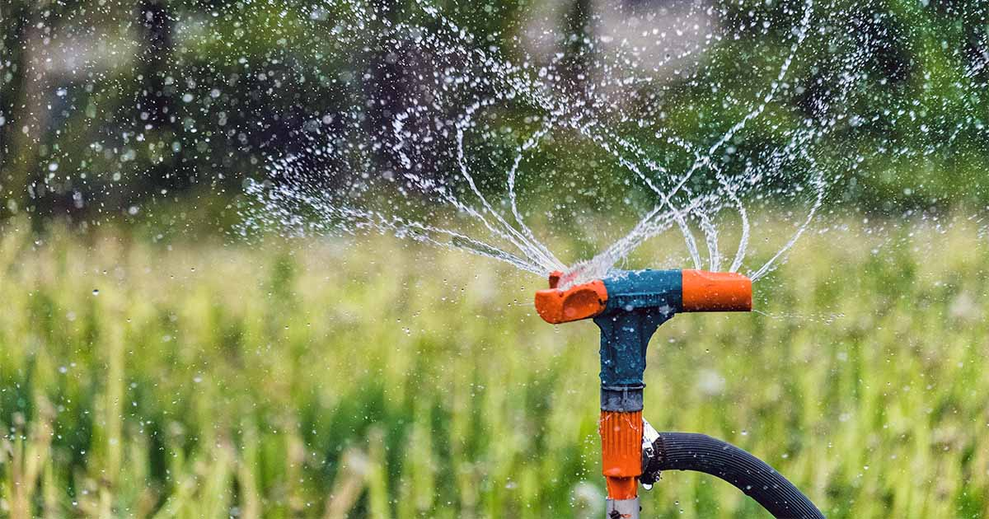
استخدام الموارد البيئية باعتدال للمحافظة على البيئة.
استخدام المنتجات الورقية بدل البلاستيكية كالاكياس الورقية و اكياس الاقمشة المكرر استخدامها،
مثال على ذلك ايكيا لا يوجد اكياس لديهم و يجب على المشتري احضار اكياسه او حمل المنتجات
دون اكياس.
اعادة الاستخدام و اعادة التدوير، محطات اعادة تدوير اكثر في البلاد، و تواجد سالت المهملات
الخاصة لاعادة التدوير في معظم المناطق
الاعتدال باستخدام المياه و استخدام نظام التنقيط بالزراعة.
* .
.

Slide 4

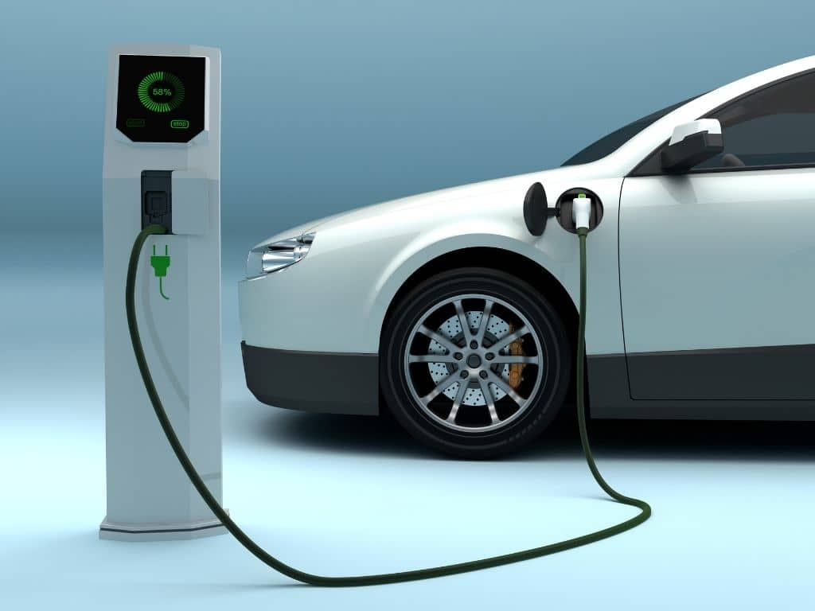

استخدام الموارد البيئية باعتدال للمحافظة على البيئة.
المشي اكتر و استخدام وسائل النقل العام و صيانة دورية للسيارات، أيضاً تشجيع شراء
سيارات الكهرباء و توفير محطات شحن كهربائية في معظم الاماكن العامة المحطات
زراعة الاشجار في كل مكان.
استخدام مصادر الطاقة المتجددة.
* .
.

Slide 5
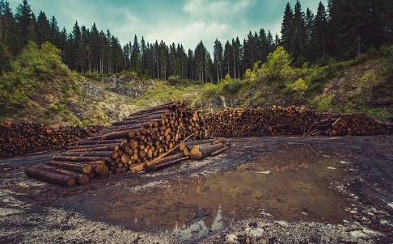
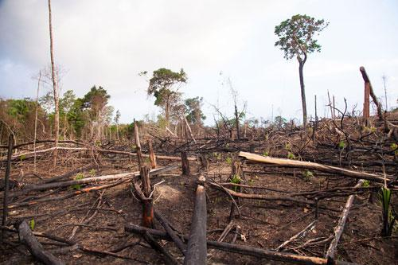
الأذى الذي يتسبب به الإنسان للبيئة في حال الإستخدام الخاطْىء للمواردالبيئية
قد يتسبب الإنسان احيانا بتأثيرات سلبية على البيئة
,فمثلا قطع الأشجار وإزالة الغابات فذلك يؤثر بإمدادنا
بالأكسجين فسيكون لدينا كمية اقل من الأكسجين وهذا يمثل مشكلة ضارة بصحة الإنسان.

Slide 6
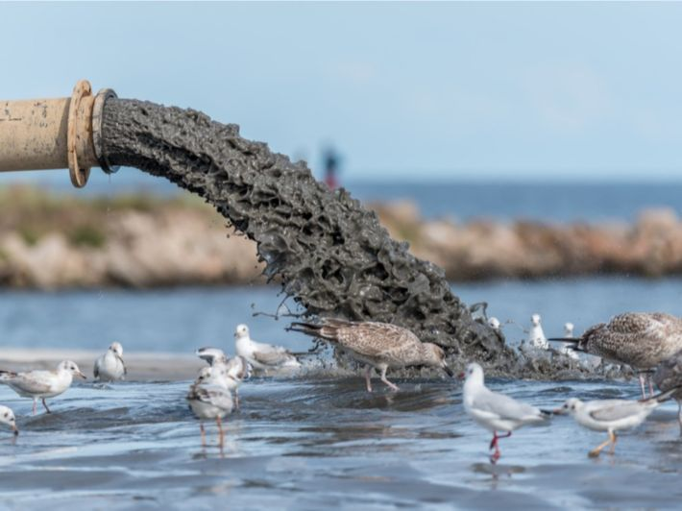
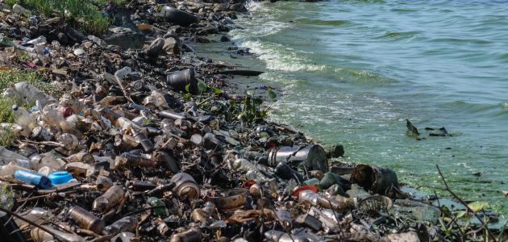
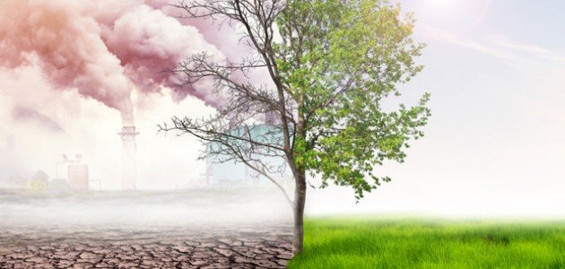
الأذى الذي يتسبب به الإنسان للبيئة في حال الإستخدام الخاطْىء للمواردالبيئية
وايضا يتسبب الإنسان بإزدياد الثلوث البيئي وذلك عن طريق استخدام مواد دخيلة على البيئة بمستويات غير مقبولة مثل التلوث الذي ينتج بسبب الدخان من المصانع والنفايات السامه وهو نوع من التلوث صعب التعامل معه لأنه ينتشر بالهواء.
ويتسبب ايضا الإنسان بالتلوث المائي فمثلا التسربات النفطية التي قد تنزل الى ماء وهذا يقضي على الثروة السمكية وقتل الكائنات البحرية ,وايضا افراغ نفايات المصانع داخل الماء (ماء البحر ) يسبب ايضا بقتل الكائنات البحرية .
ويوجد ايضا نوع من انواع التلوث وهو التلوث الضوضائي ويقصد به الإزعاج مثل الأصوات المزعجة الصادرة من المصانع والطائرات والقطارات والتي تؤذي الإنسان بشكل نفسي .

Slide 7

مدى الوعي البيئي لدى المجتمع المحيط
الوعي البيئي هو الادراك لدى أفراد المجتمع بأهمية المحافظة على البيئة ومنع
تلوثها وترشيد استخدام مواردها من أجل سلامة وصحة الفرد والمجتمع.
نشوء الوعي البيئي يسهم في تنمية السلوك الحضاري للمواطنين.
وفي الأردن وزارة البيئة هي الوزارة المعنية في حماية عناصر البيئة والمحافظة
على الموارد الطبيعية ورفع مستوى الثقافة في مجال الوعي البيئي للمواطنين.
بالاستبيان القادم نكشف عن اهمية الوعي و مستوى وجوده.

Slide 8
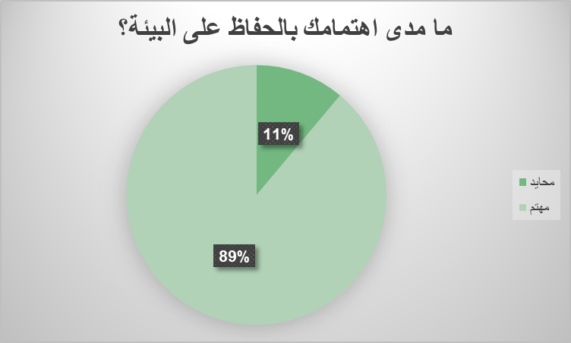

Slide 9
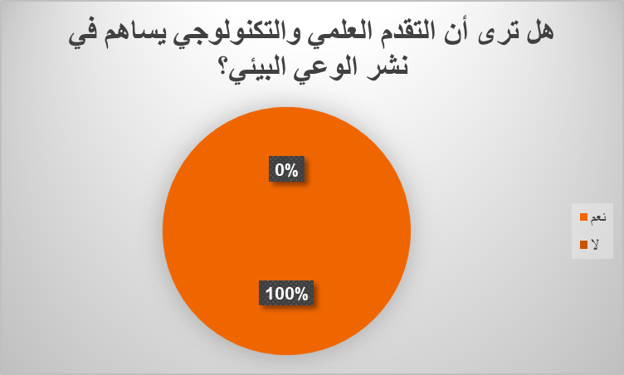

Slide 10
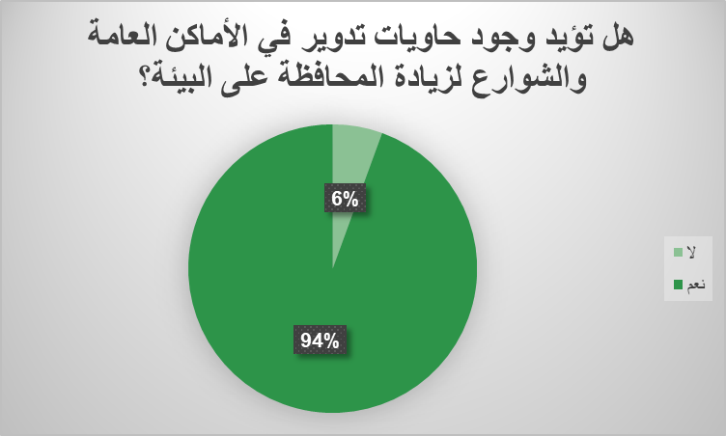

Slide 11
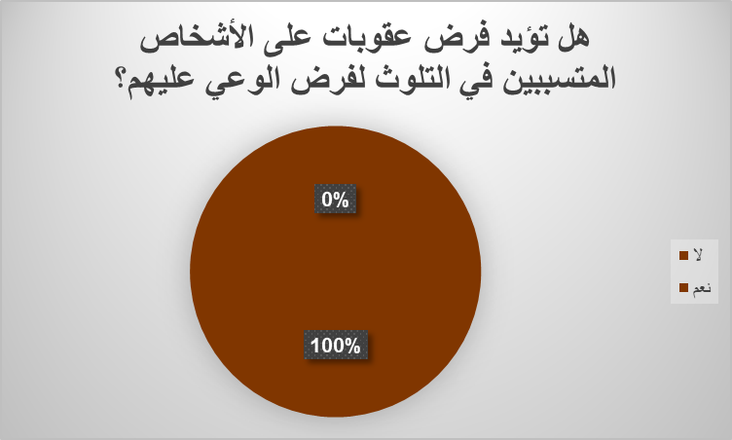

Slide 12
